Slide 1
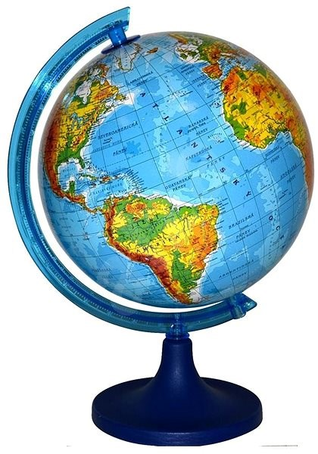
Čo si ešte vezmeme na prechádzku časom
DEJEPIS pre 5. ročník

Slide 2
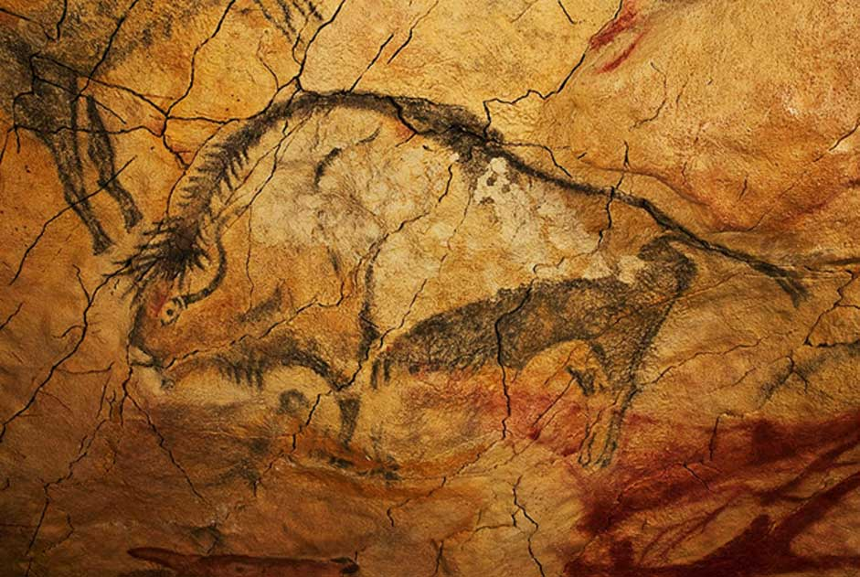
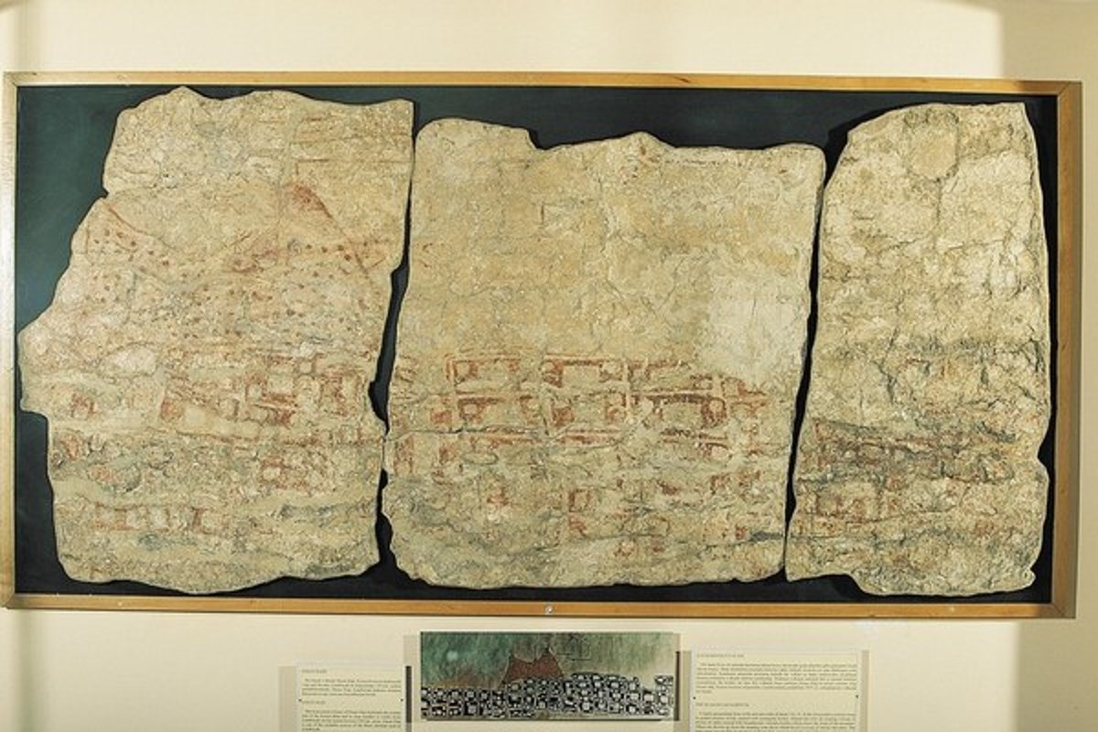
Mapa a priestor na mape
Človek sa odpradávna snažil zakresliť svoje okolie.
Značil si cesty k najlepším loviskám.
Vznikali prvé mapy, ktoré boli čoraz podrobnejšie.
História a dejepis používa tiež mapy.

Slide 3
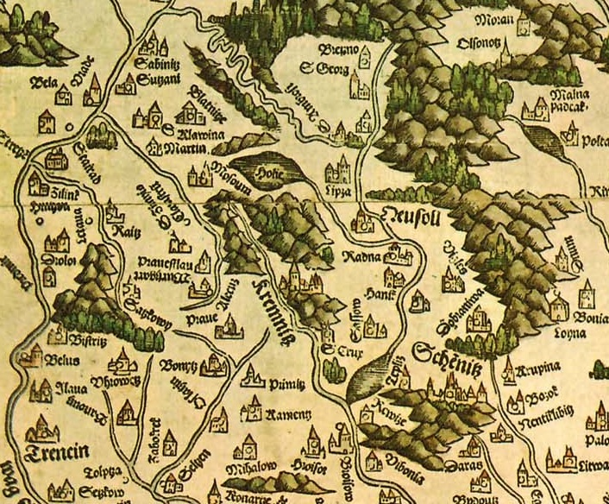
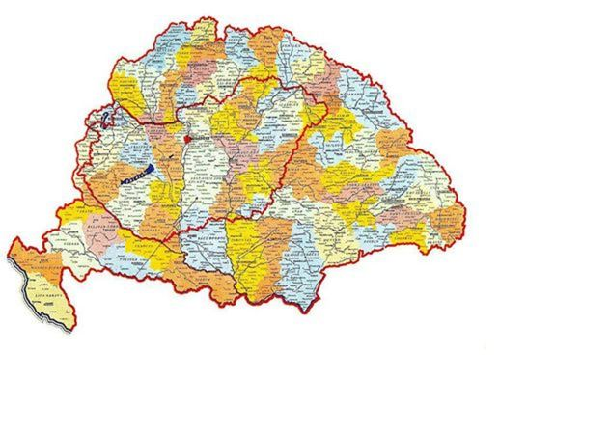
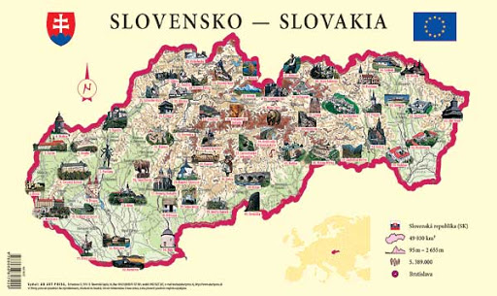
Mapy v minulosti
Staré zemepisné mapy sú už dnes nepresné.
Pre historika sú ale veľmi cenné, pretože mu pomáhajú zistiť, ako vyzeralo určité miesto či krajina v minulosti.
Lazarova mapa -Najstaršia mapa Uhorska pochádzala z roku 1513.

Slide 4
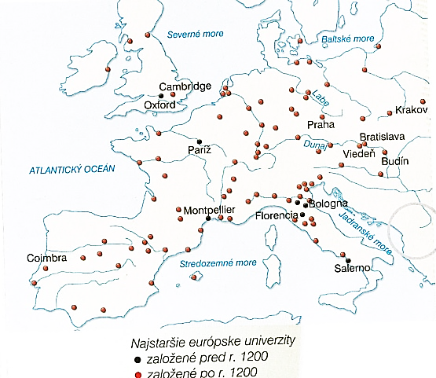
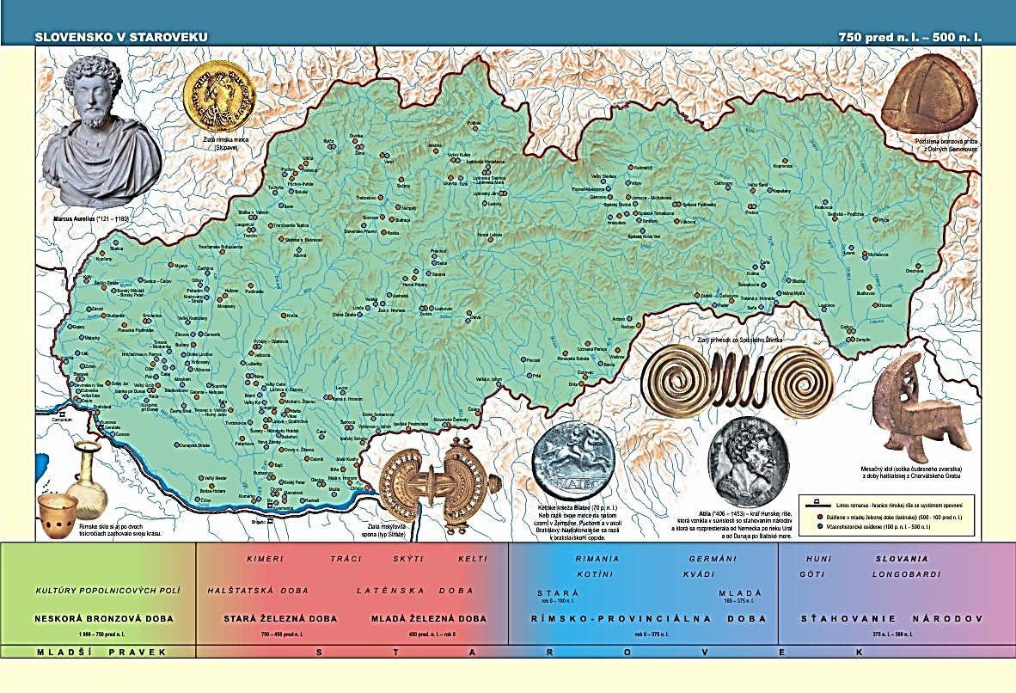
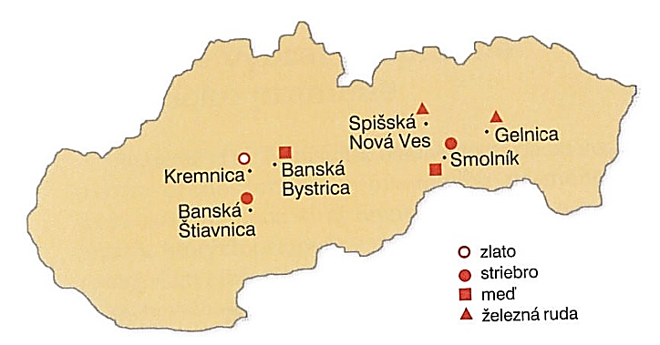
Dnes si historici vytvárajú špeciálne dejepisné mapy.
Tie nám ukazujú rôzne témy- aký tovar sa kedysi prepravoval, kde boli kedysi vzácne rudy...
Z iných máp sa naučíme ako vznikali v stredoveku prvé školy

Slide 5
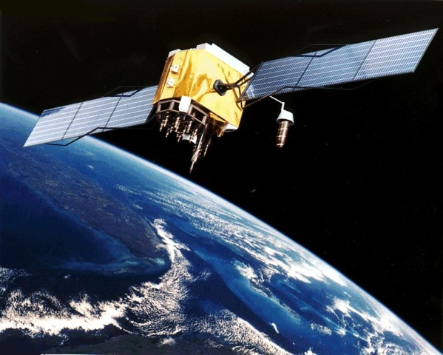
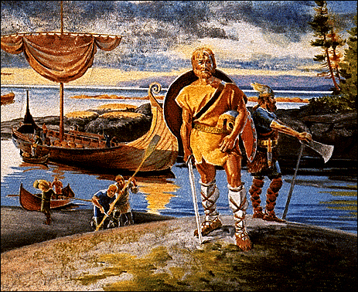
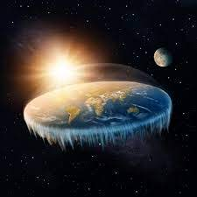
Kartograf= odborník, ktorý zhotovuje mapy.
Dávno kartografi nemali k dispozícii také presné meracie prístroje.
V stredoveku si ľudia ešte mysleli, že zem je plochá doska.
Dlho sa netušilo, že existuje americký svetadiel.
Nevedelo sa o Antarktíde a Austrálii.

Slide 6
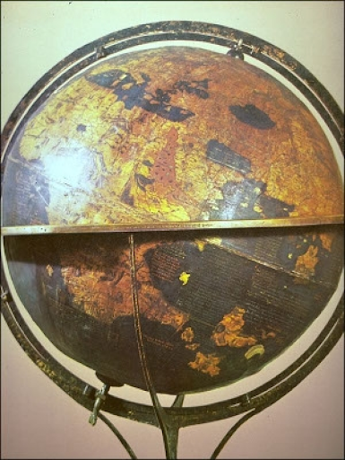
Až pred 500 rokmi zhotovili v Európe prvý glóbus.
Pochádza z roku 1492.
Glóbus – plastické, guľaté zobrazenie povrchu Zeme.

